Slide 1

범용 레지스터
1409 남유림

Slide 2


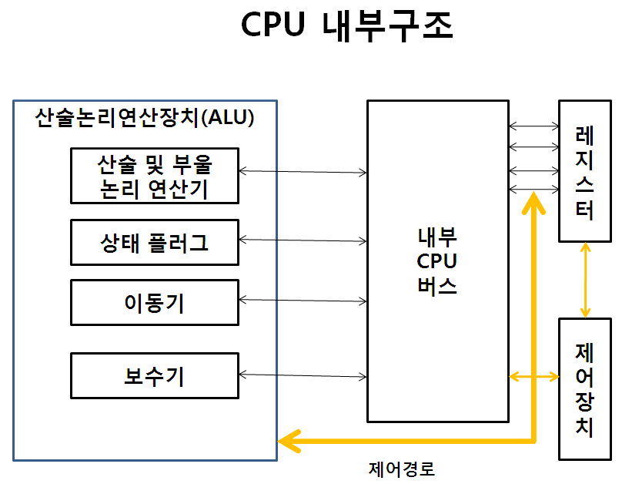
레지스터란?
z
CPU 내부에 있는 다목적 저장 공간
고속으로 데이터 처리 가능

Slide 3
범용 레지스터
범용적으로 사용되는 레지스터
산술/논리 연산, 피연산자를 저장 or 포인터의 역할로 사용
EAX, EDX, EBX, ECX, ESI, EDI, ESP, EBP
EAX, EBX, ECX, EDX의 주 사용 용도는 데이터 저장
ESP, EBP, ESI, EDI의 주 사용 용도는 주소 저장

Slide 4
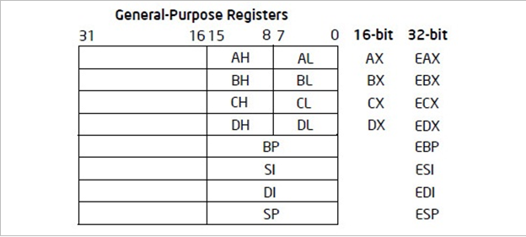

Slide 5
범용 레지스터의 종류
이름 | 기능
EAX | 산술, 논리연산을 수행/함수의 반환 값 저장
EDX | 부호 확장 명령 등에 사용 (EAX레지스터 서포트)
EBX | ESI/EDI레지스터와 결합될 수 있음/메모리 주소 저장
ECX | 반복 명령어 사용 시 반복 카운터로 사용되는 값을 저장
ESI | 데이터를 조작하거나 복사시에 소스데이터의 주소가 저장됨
EDI | 복사 시, 목적지의 주소 저장
ESP | 스택 프레임에서 스택의 가장 끝 지점 주소가 저장됨
EBP | 스택 프레임에서 스택의 시작 지점 주소가 저장됨
Notes:
EDX: 곱셈과 나눗셈에서 EAX와 조합하여 사용합니다. 곱셈의 연산결과가 EDX:EAX에 입력되고 나눗셈에서는 피젯수(소스)를 EDX:EAX에 넣어서 연산하며 연산결과에서 몫은 EAX에 나머지는 EDX에 입력 됩니다.

